Slide 1




WEB
Публікація сайту в інтернеті

Slide 2

Публікація сайту в інтернеті. Спосіб 1
Для публікації сайту в інтернеті ми будемо використовувати:
Notes:
https://github.com/
https://vercel.com/

Slide 3

Що таке Git?
Git - це система контроля версій, розроблена Лінус Торвальдс (людиною, яка створила Linux).
GIT – являється серцем GitHub.

Slide 4
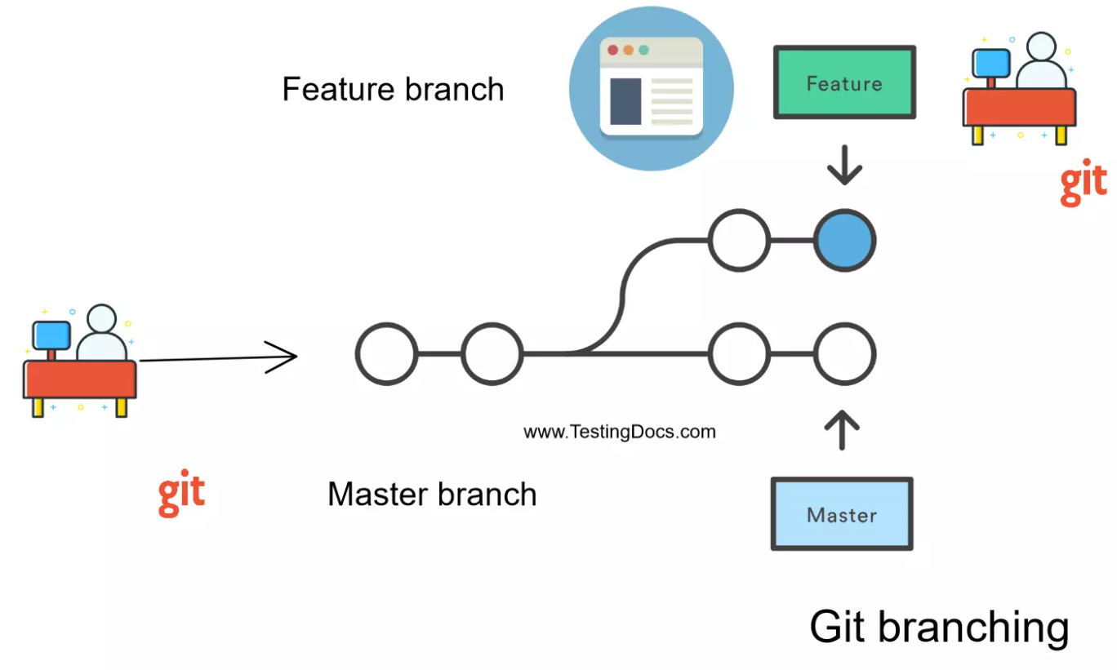
Що таке система контролю версій?
Система контроля версій допомагає відслідковувати зміни, внесені в базу коду. Більш того, він записує, хто вніс зміни і може відновити стертий або змінений код.

Slide 5
Публікація сайту в інтернеті
GitHub - найбільший веб-сервіс для хостингу IT-проектів і їх спільної розробки.
GitHub це система управління проектами і версіями коду, а також платформа соціальних мереж, створена для розробників.
Notes:
https://github.com/

Slide 6
Публікація сайту в інтернеті
Vercel – це хмарна платформа для розгортання веб додатків, сайтів.
Notes:
https://vercel.com/

Slide 7
Завдання №1
Публікуємо сторінку в інтернеті.
Зареєструватися та створити проект на GitHub.
Завантажити створений проект на GitHub за допомогою терміналу.
Зареєструватися на Vercel та виконати deploy проекту з власного репозиторію на GitHub.
Notes:
https://github.com/
https://vercel.com/

Slide 8
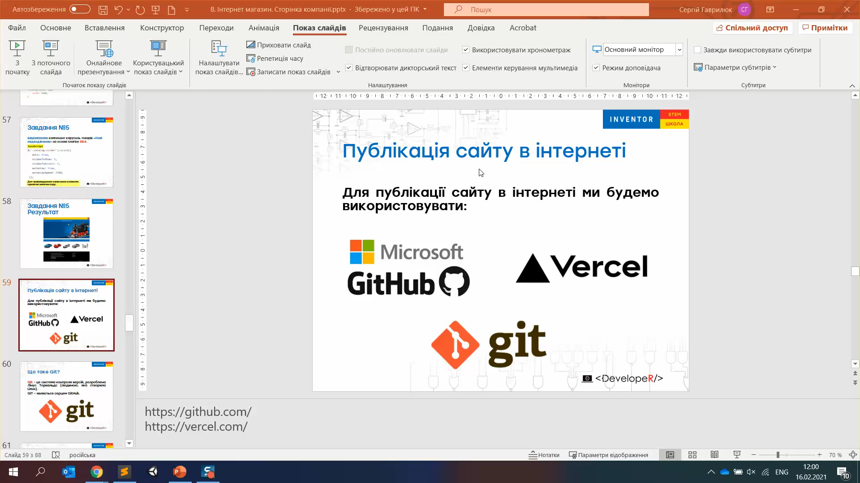
Завдання №1 Відео інструкція

Slide 9
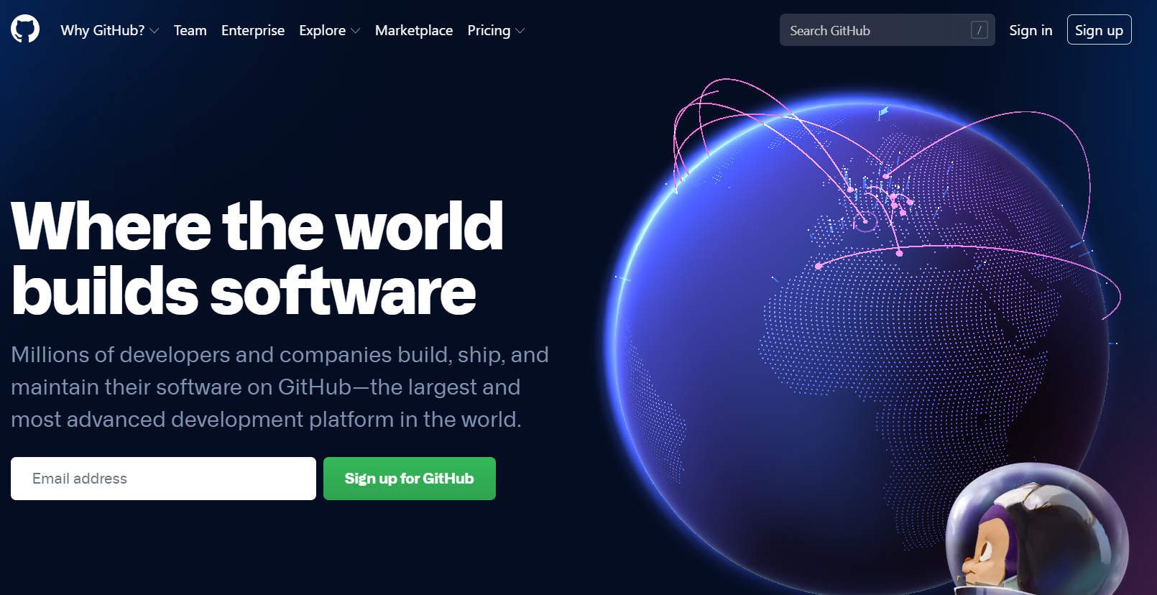
Завдання №1
Перейти на сайт https://github.com/
зареєструватися та створити новий проект.

Slide 10
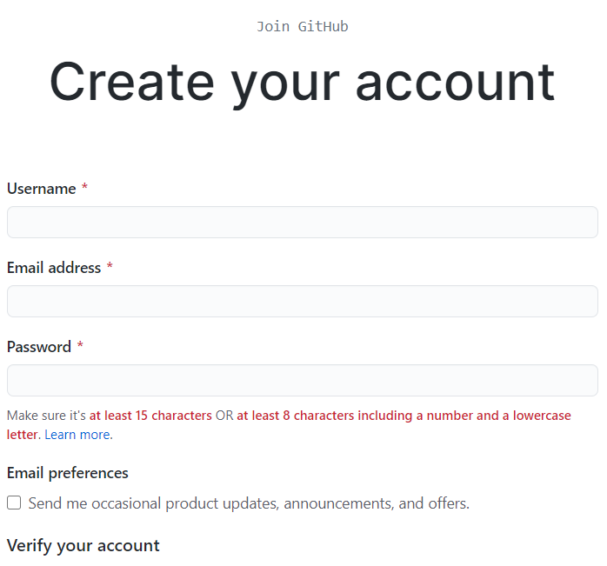
Завдання №1
Зареєструватися на GiHub.

Slide 11
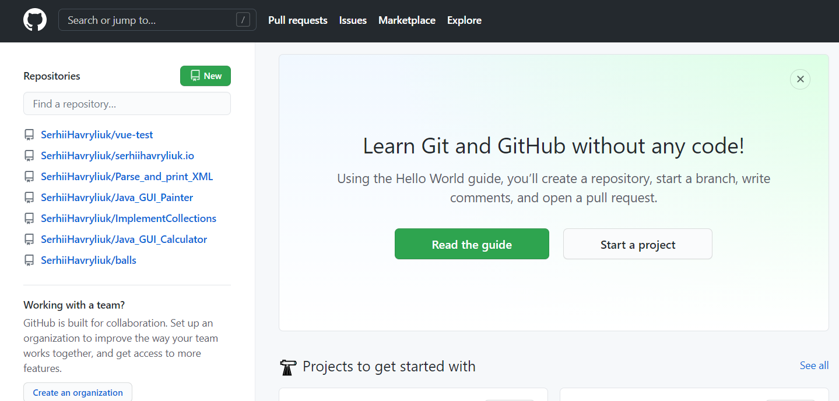
Завдання №1
Створюємо проект

Slide 12
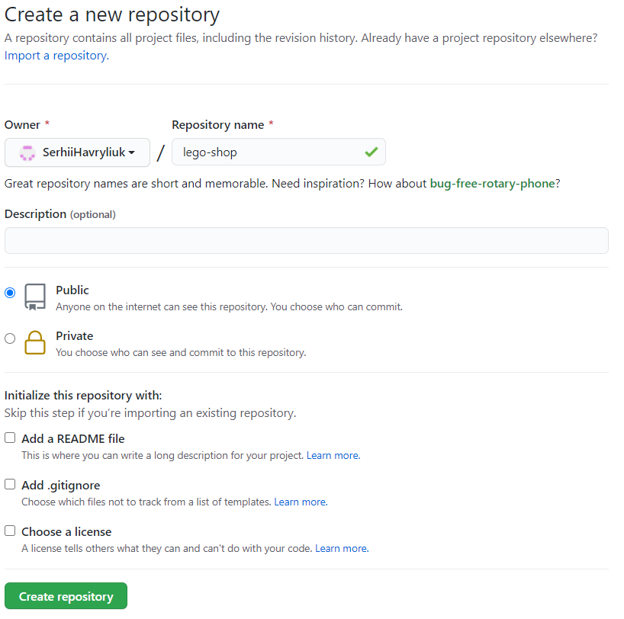
Завдання №1
Створюємо проект

Slide 13
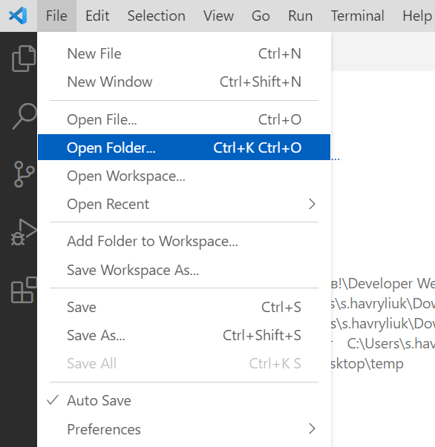
Завдання №1
Відкриваємо папку проекту у Visual Studio Code.

Slide 14
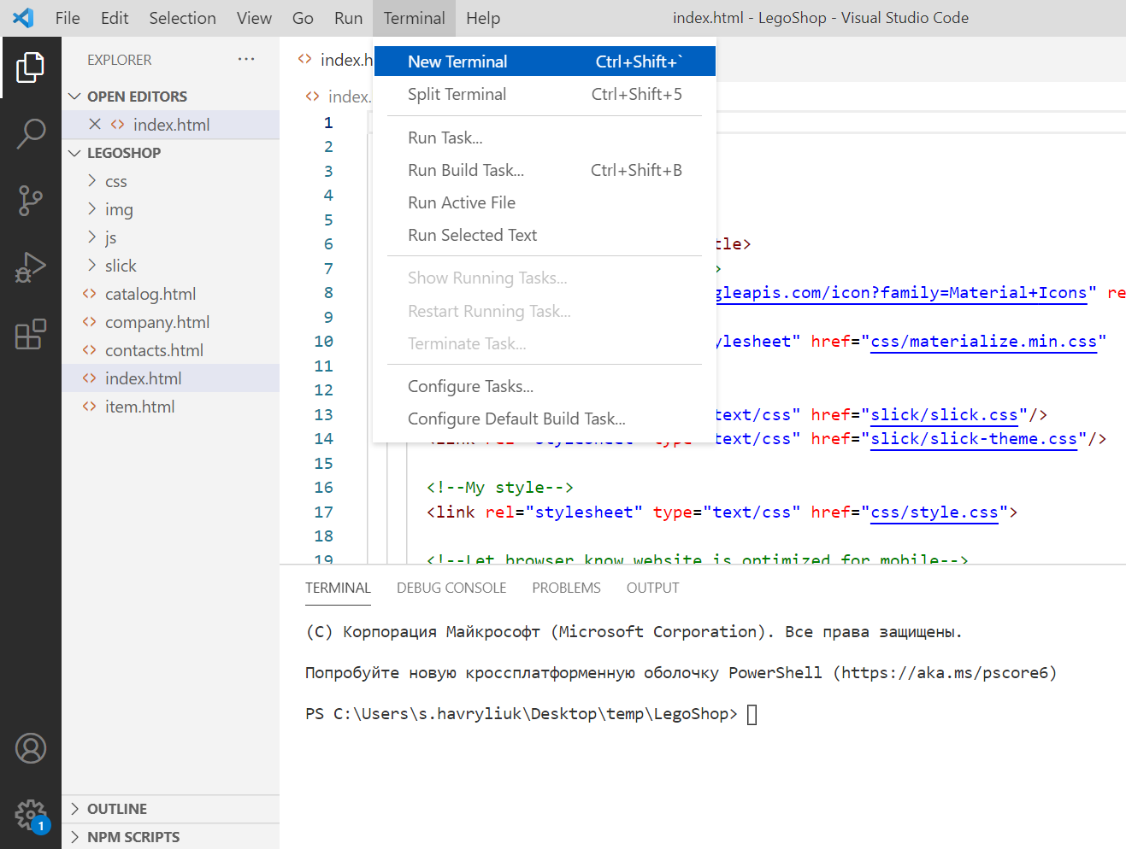
Завдання №1
Відкриваємо термінал.

Slide 15
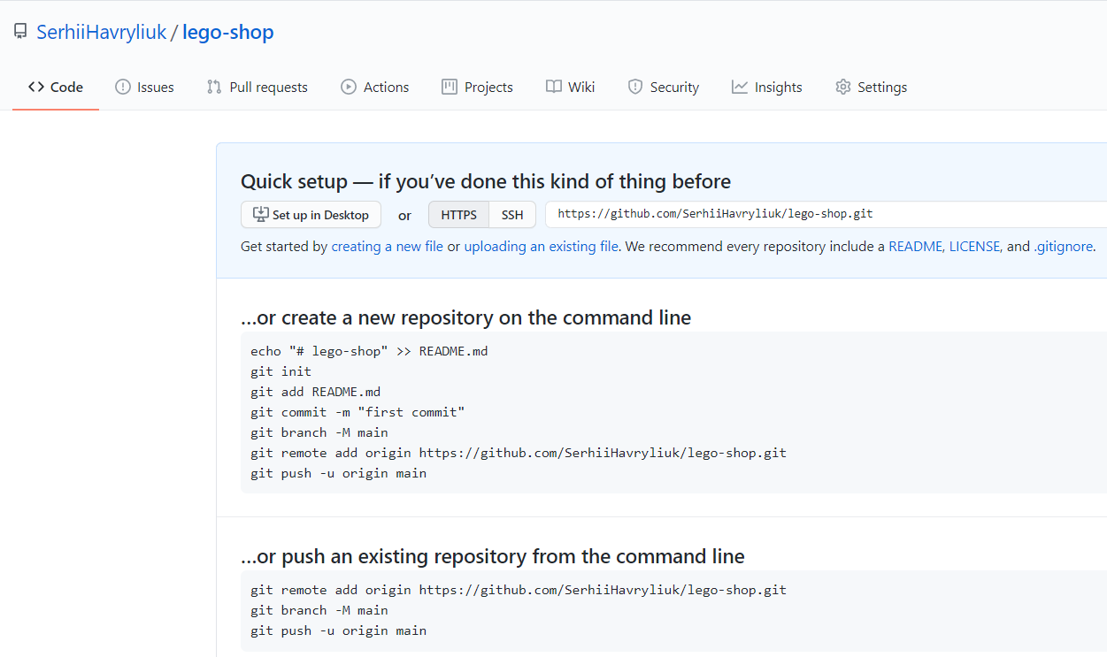
Завдання №1
Виконуємо команди в терміналі

Slide 16
Завдання №1
git init
git add .
git commit -m "first commit"
git branch -M main
git remote add origin https://github.com/SerhiiHavryliuk/lego-shop.git
git push -u origin main
Додаємо git до нашого проекту
Додаємо всі файли для завантаження в GitHub
Даємо назву нашій першій версії сайту
Вказуємо в яку гілку будемо робити зміни
Вказуємо куди потрібно завантажувати проект
Завантаження

Slide 17
Завдання №1
Після того як ви ввели останню команду завантаження на репозиторій - git push -u origin main, потрібно у вікні що з'явилося вказати логін та пароль від GitHub.

Slide 18
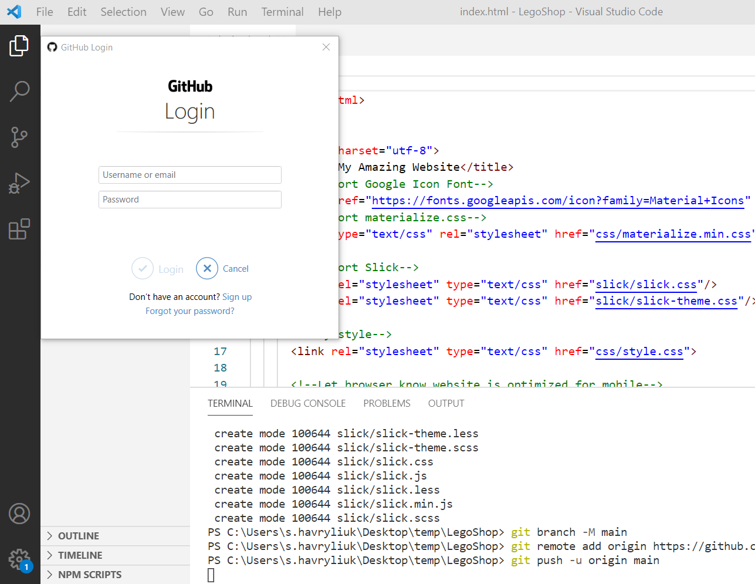
Завдання №1

Slide 19
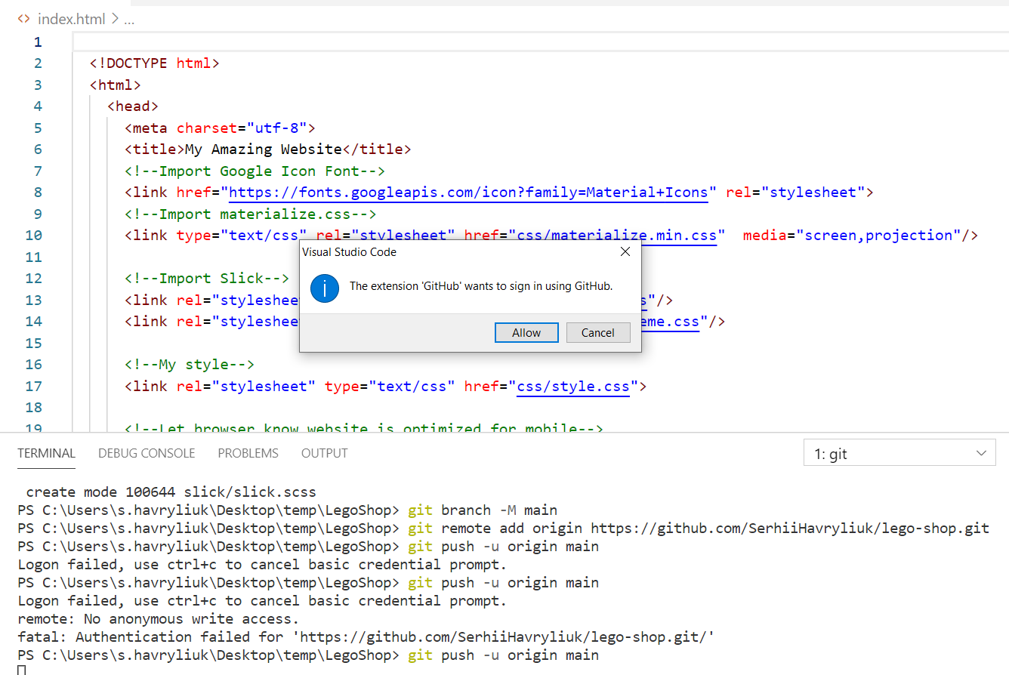
Завдання №1
Зв'язуємо проект з аккаунтом на github

Slide 20
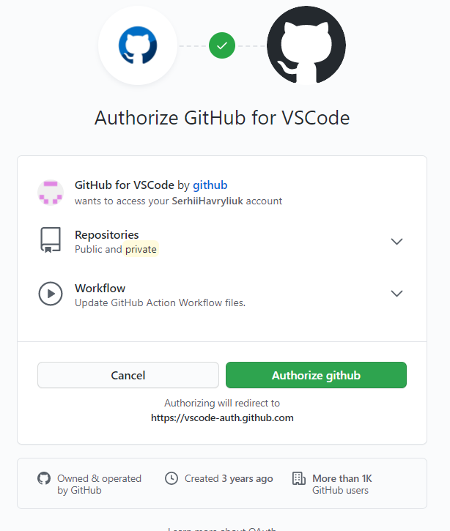
Завдання №1

Slide 21
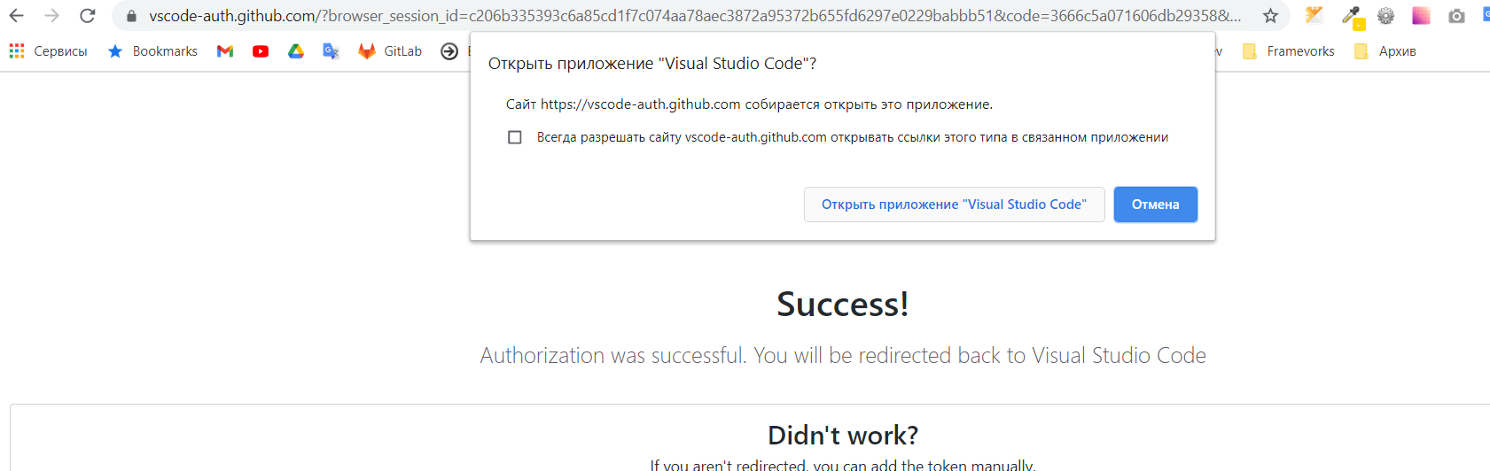
Завдання №1

Slide 22
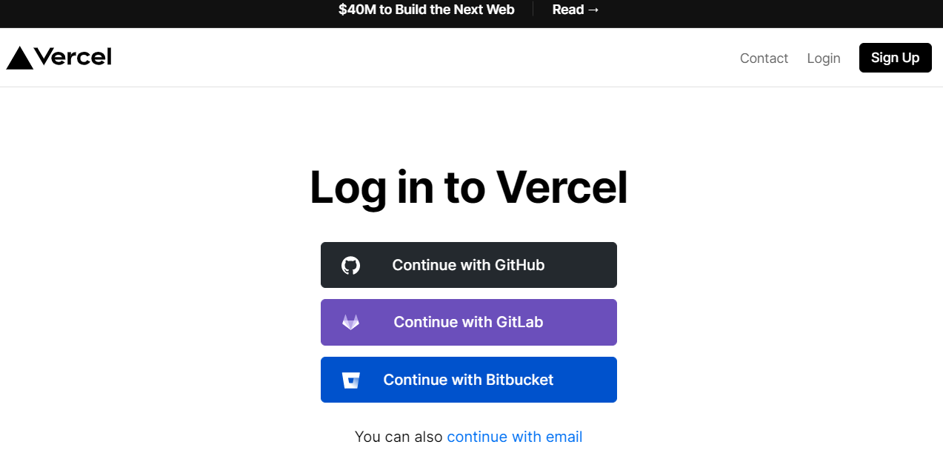
Завдання №1
Зареєструватися на Vercel та виконати deploy проекту з власного репозиторію на GitHub.

Slide 23
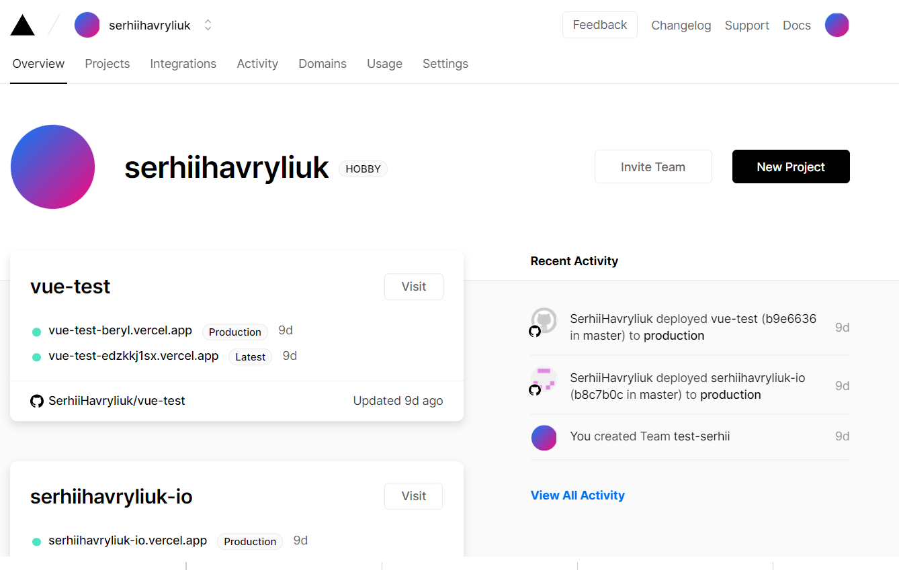
Завдання №1

Slide 24
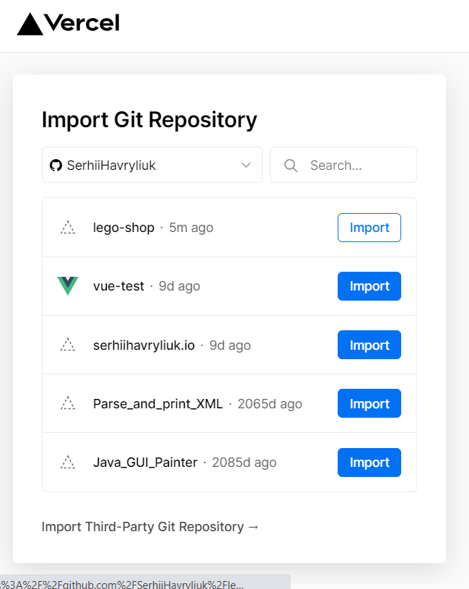
Завдання №1

Slide 25
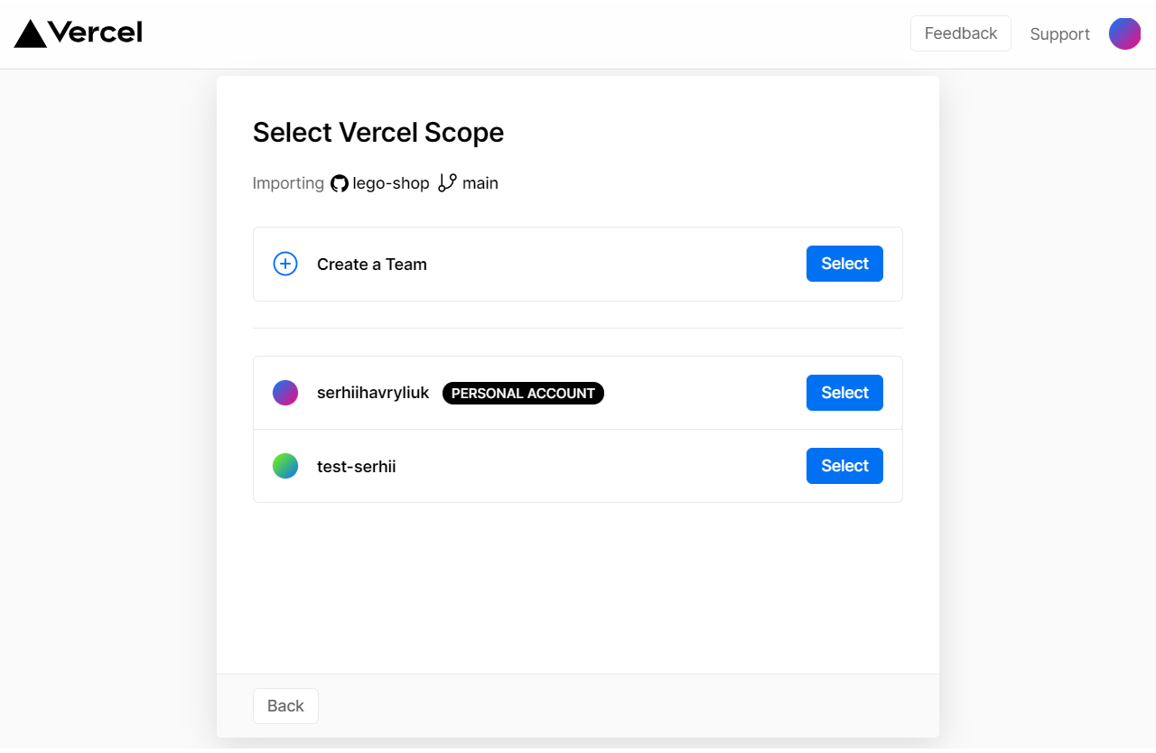
Завдання №1

Slide 26
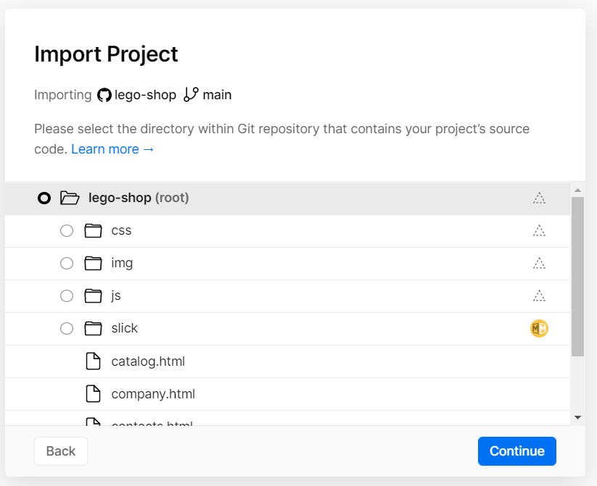
Завдання №1

Slide 27
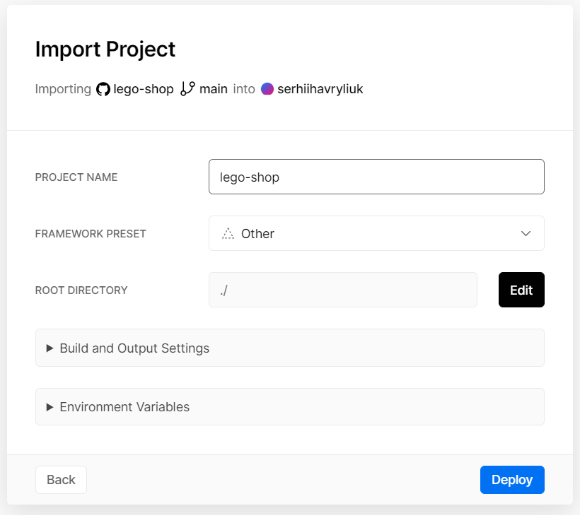
Завдання №1

Slide 28
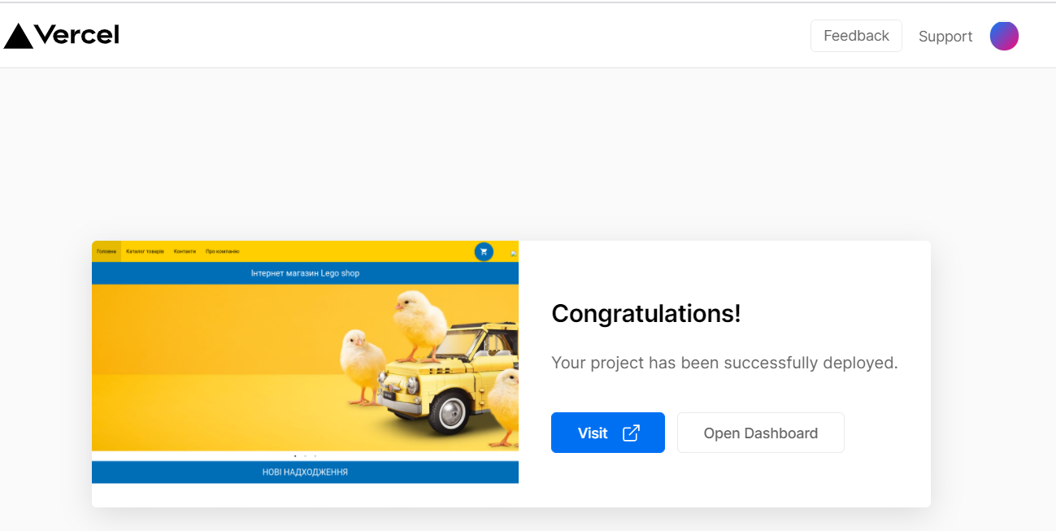
Завдання №1

Slide 29
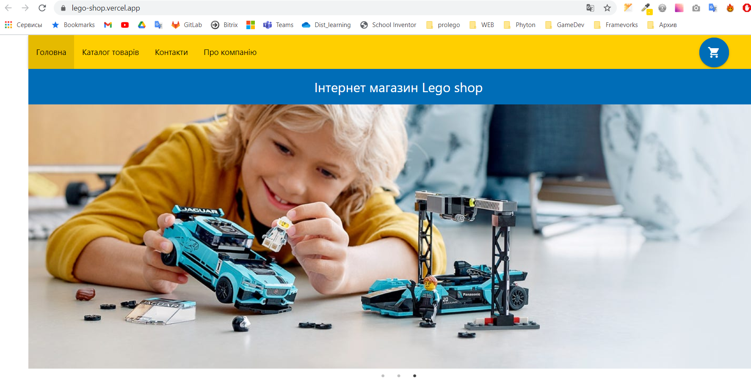
Завдання №6 Результат

Slide 30
Завдання №1
Після того, як ми зробили зміни в коді, їх потрібно завантажити до репозиторію на github:
git add .
git commit -m “second commit"
git push
Після завантаження Vercel автоматично побачить, що репозиторій github змінився і самостійно зробить deploy та опублікує зміни.

Slide 31

Публікація сайту в інтернеті. Спосіб 2. GitHub Pages

Slide 32
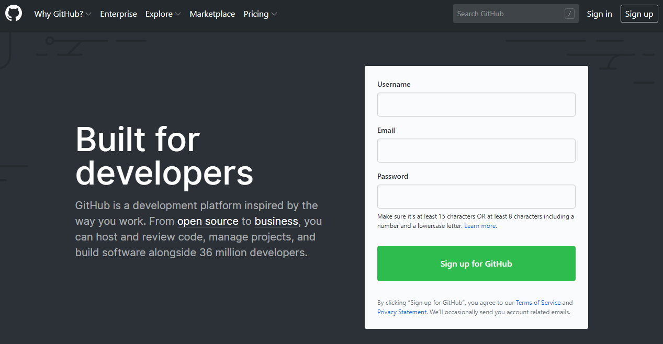
Реєстрація на GitHub
Перейти на сайт https://github.com/

Slide 33
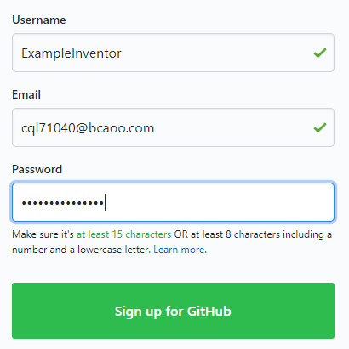
Реєстрація на GitHub
2. Якщо не зареєстровані, потрібно зареєструватися

Slide 34
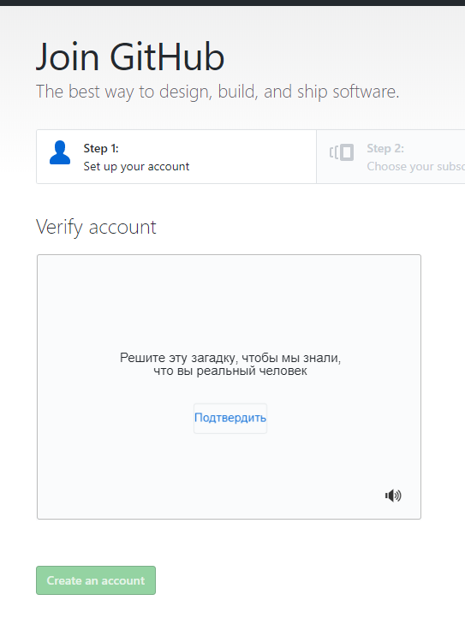
2.Натиснути кнопку «Подтвердить», якщо потрібно.
3.Натиснути кнопку «Create an account»

Slide 35
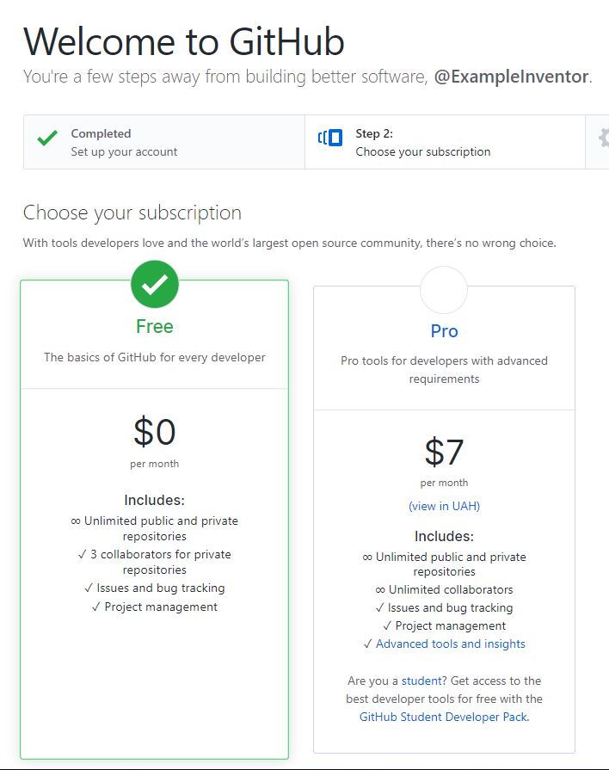
4. Обираємо FREE версію.

Slide 36
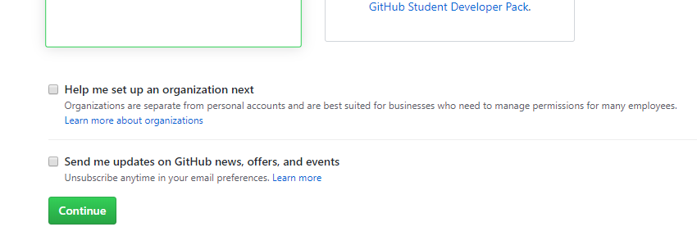
5.Залишаємо пустими квадратики та натискаємо «Continue»

Slide 37
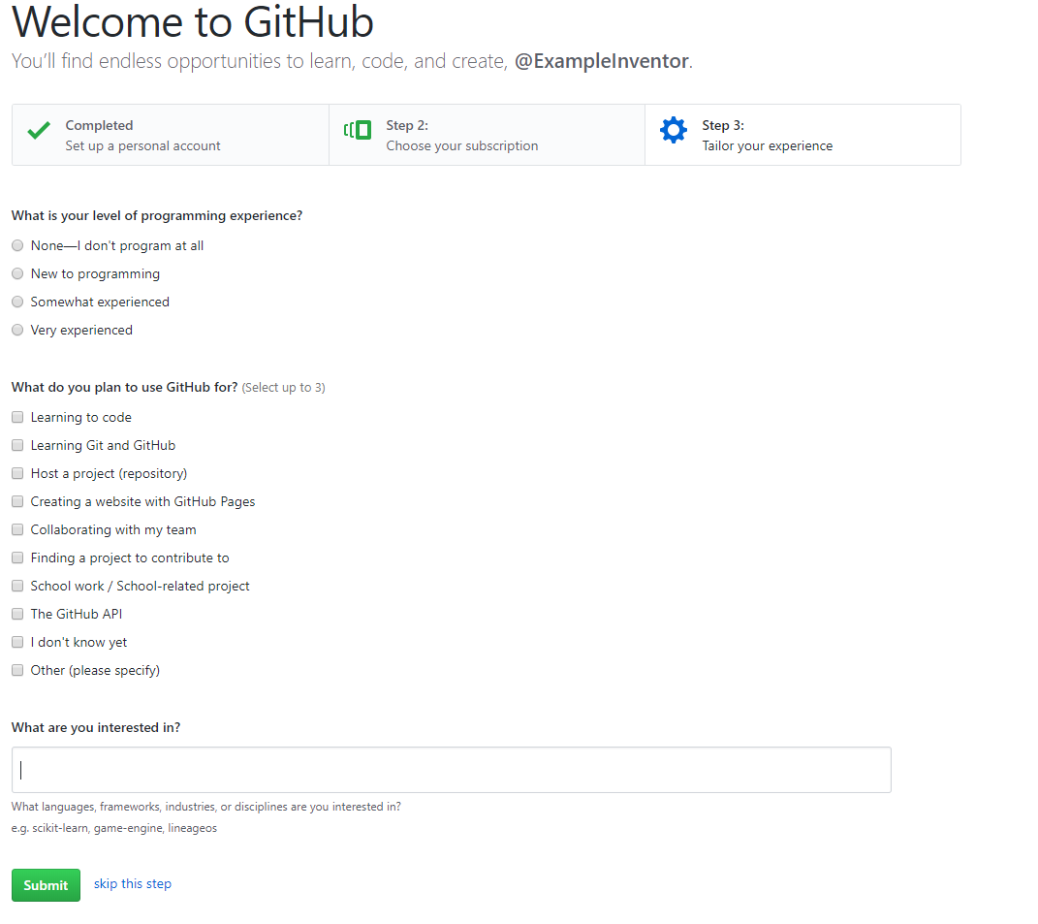
6. Цей етап пропускаємо і зразу натискаємо «skip this step»

Slide 38
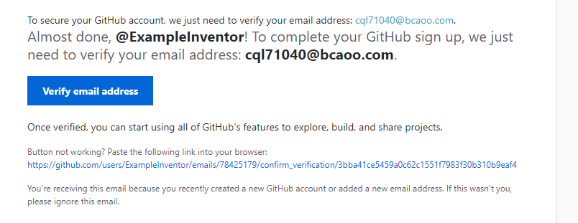
7. Зараз вам на пошту прийшов лист. У ньому треба натиснути на кнопку «Verify email address». Таким чином ви підтверджуєте, що вказали вірний email.

Slide 39
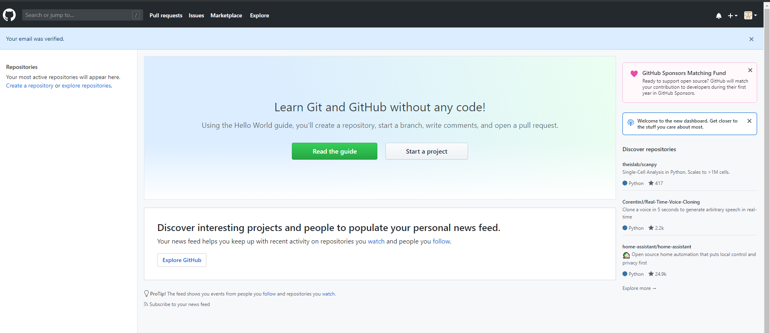
8. Вітаю! Ви зареєструвалися.
Далі, справа зверху є +, натискаємо на нього

Slide 40
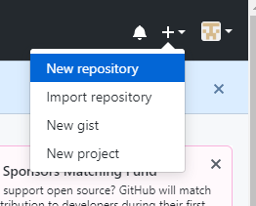
9.Обираємо
«New repository»
Таким чином ми створюємо новий репозиторій, у якому будемо зберігати наші файли.

Slide 41
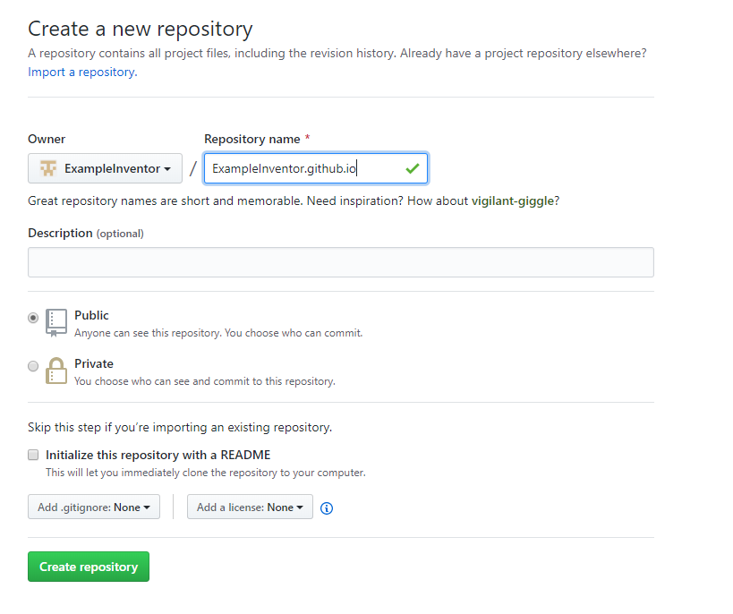
9. Називаємо новий репозиторій наступним чином:
Спочатку ваш username, а потім додаємо .github.io
Повинно вийти:
username.github.io
10. Обов’язково залишаємо «Public»
11. Далі, натискаємо «Create repository»

Slide 42
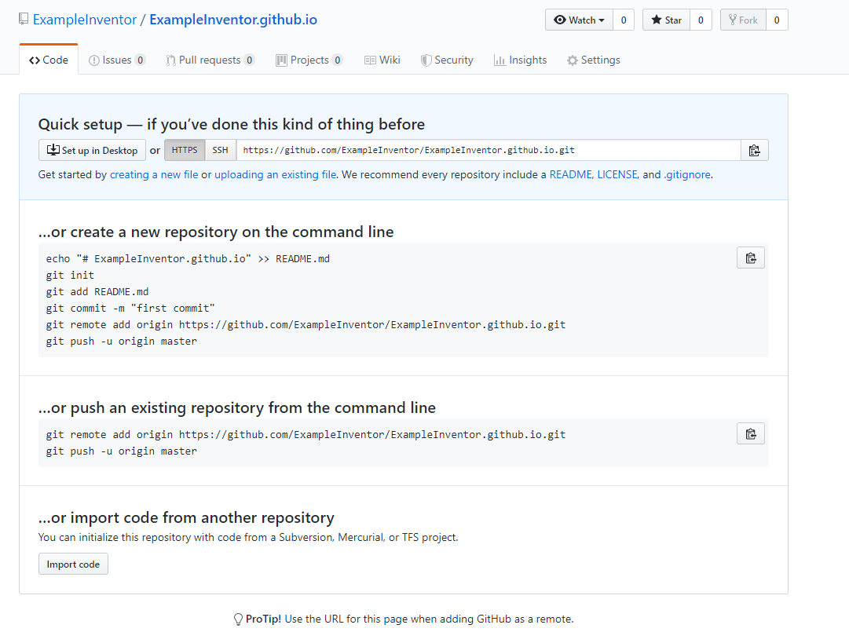
12. Зверніть увагу, у вас повинні співпадати дві назви
13. Натискаємо «uploading an existing file»

Slide 43
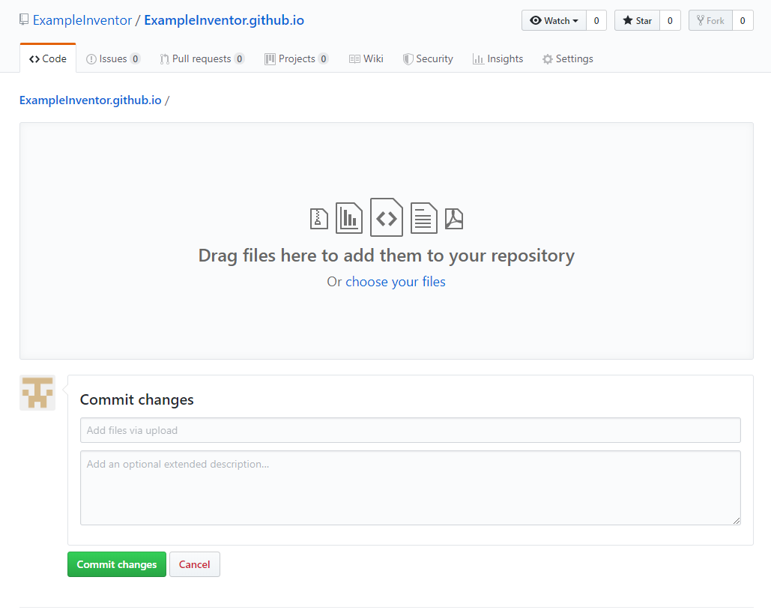
14. Натискаємо «Choose your file»

Slide 44
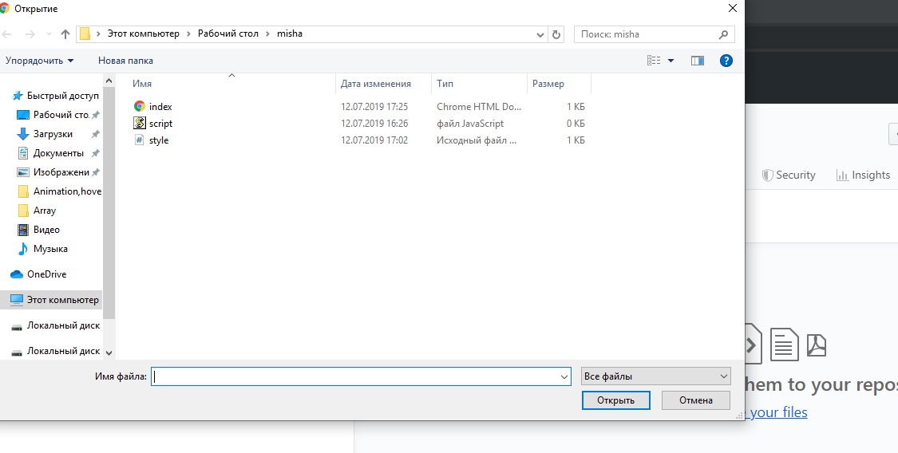
15. Вибираємо всі файли які ви зробили (наприклад: index.html style.css, script.js ), і натискаємо «Открыть»

Slide 45
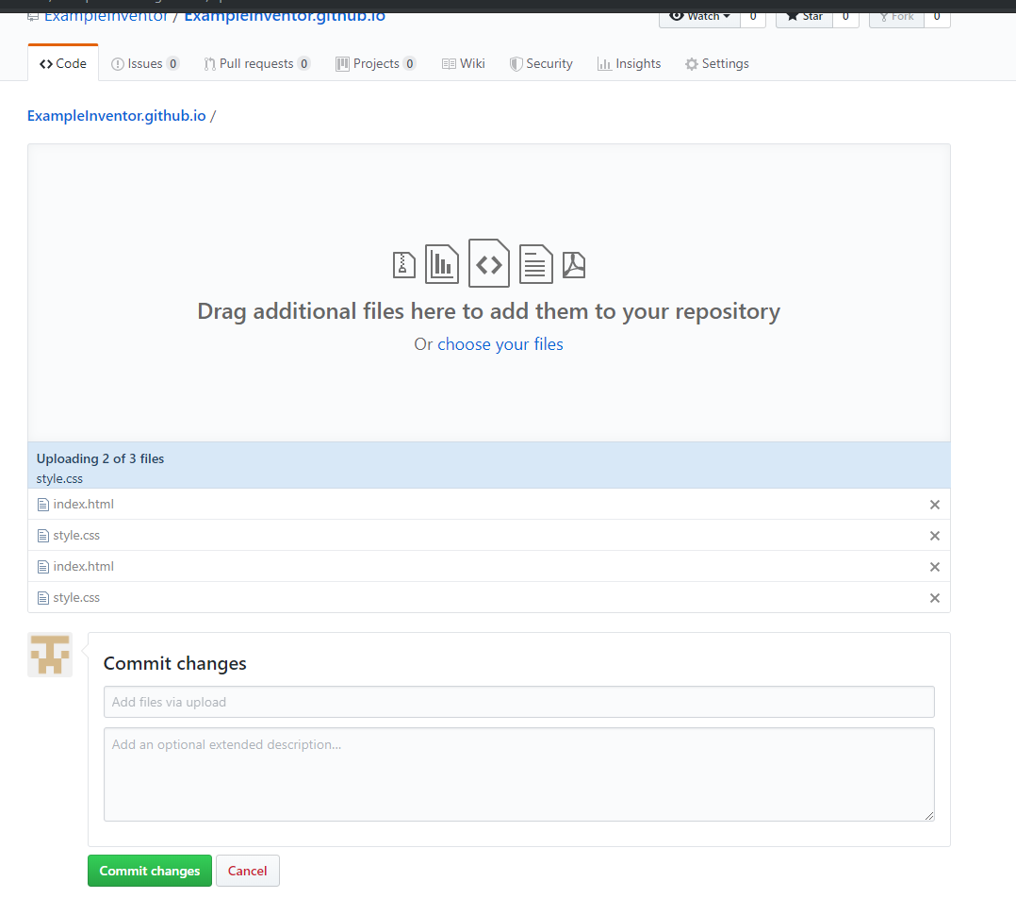
16. Після того, як файли загрузилися, натискаємо кнопку «Commit changes»

Slide 46
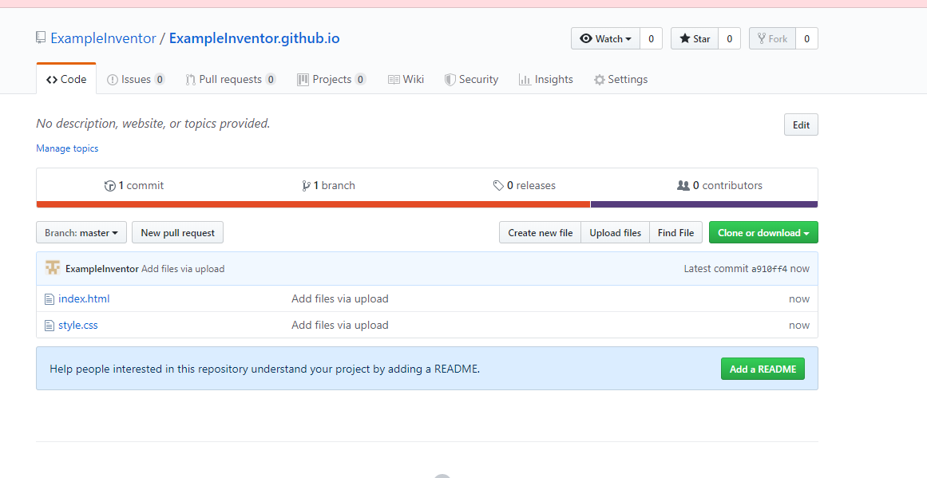
17. Вітаю, ви створили GitPages! Тепер вписуємо в пошукову стрічку браузера адресу репозиторія: ExampleInventor.github.io і насолоджуємося сайтом!

Slide 47
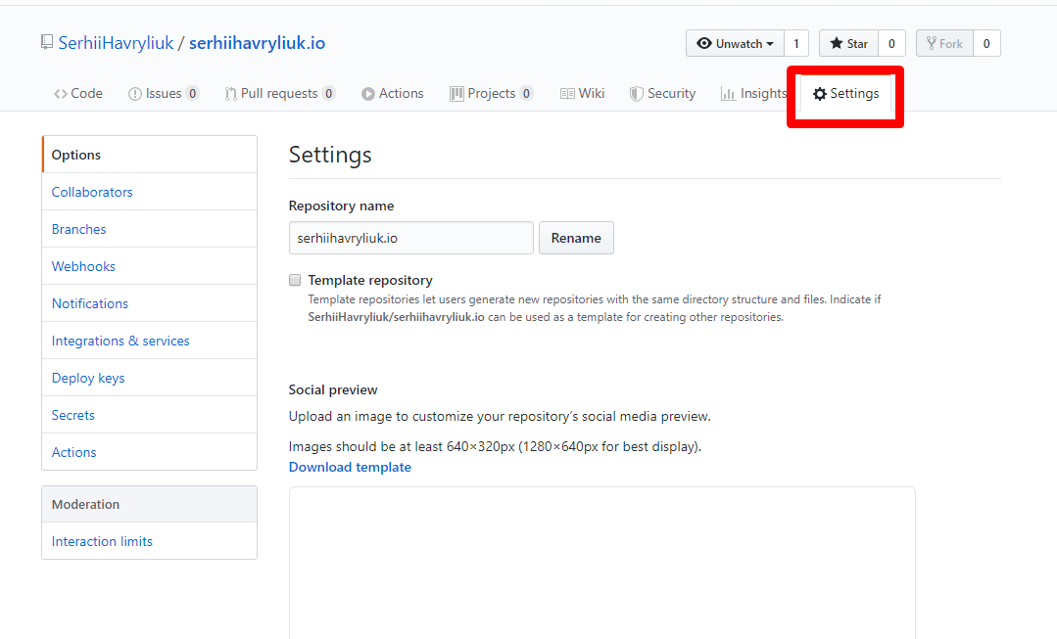

Slide 48
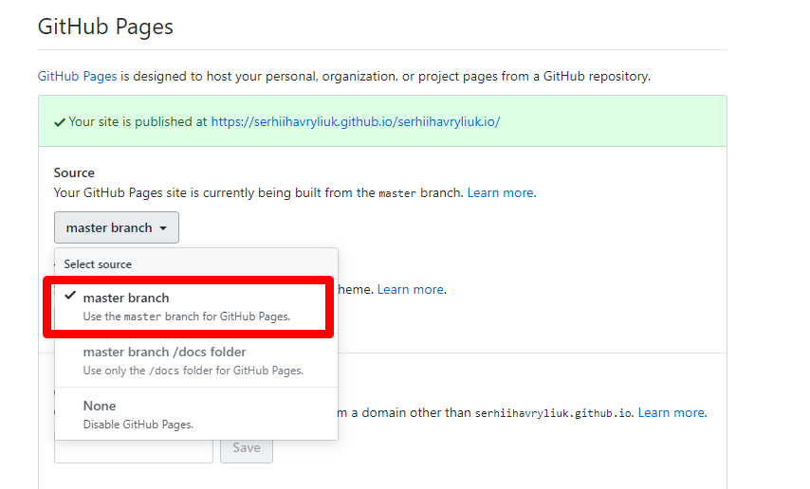

Slide 49
